Slide 1

Статистика зависимостей
Над проектом работали:
Кириллов Федор
Казакова Диана
Ондар Долума
Бокова Дарья

Slide 2
Вступление
Цель – выявить зависимость у разных групп по полу и по роду деятельности
Всего в опросе участвовало 119 респондентов
Всего в опросе 21 вопроса, из них первые 3 вопроса для сбора персональные данных.
Все респонденты участвовали в опросе добровольно. Опрос проводился анонимно
В опросе рассмотрены следующие зависимости:
Алкогольная (з вопроса);
Никотиновая (з вопроса);
Пищевая (з вопроса);
Интернет-зависимость (з вопроса);
Компьютерная (з вопроса);
Общая склонность к зависимостям (з вопроса);

Slide 3
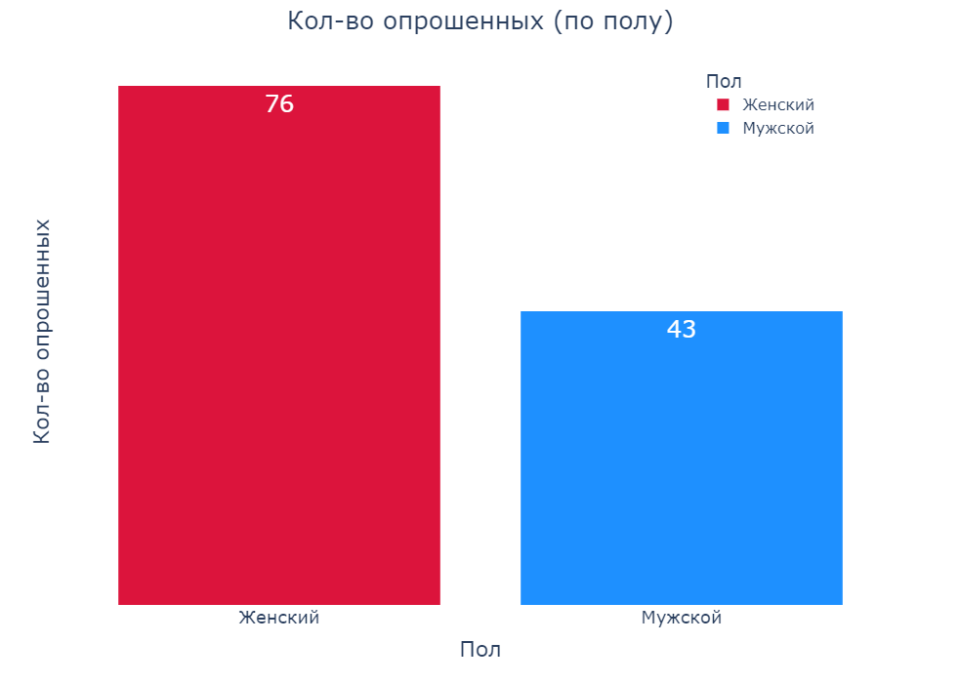
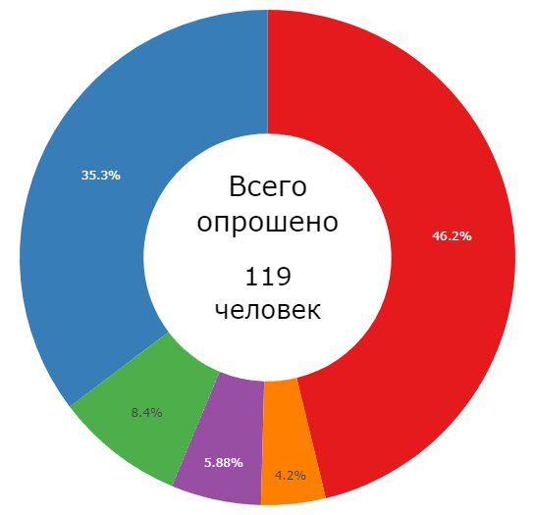
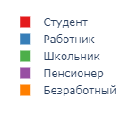
Результаты опроса
Основная часть респондентов – женщины (примерно 64% от всего числа опрошенных)
Студенты и работники составляют основную часть опрошенных (более 80%)

Slide 4
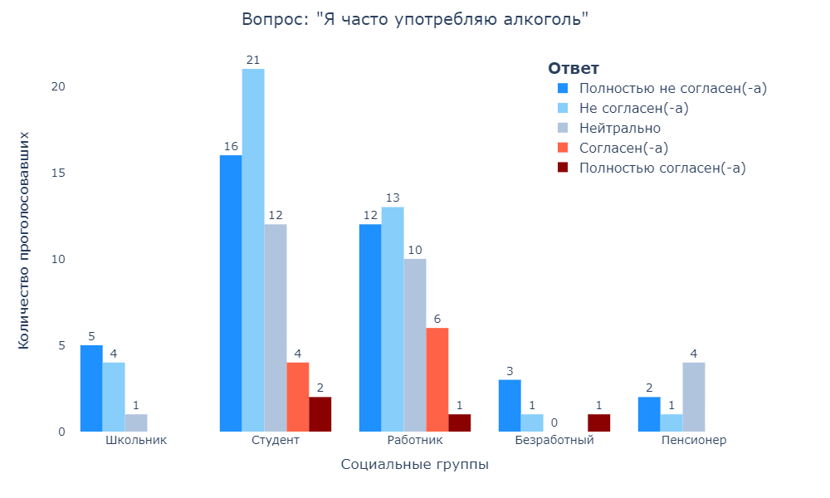
Результаты опроса
В основном все опрошенные отрицают частое потребление алкоголя

Slide 5
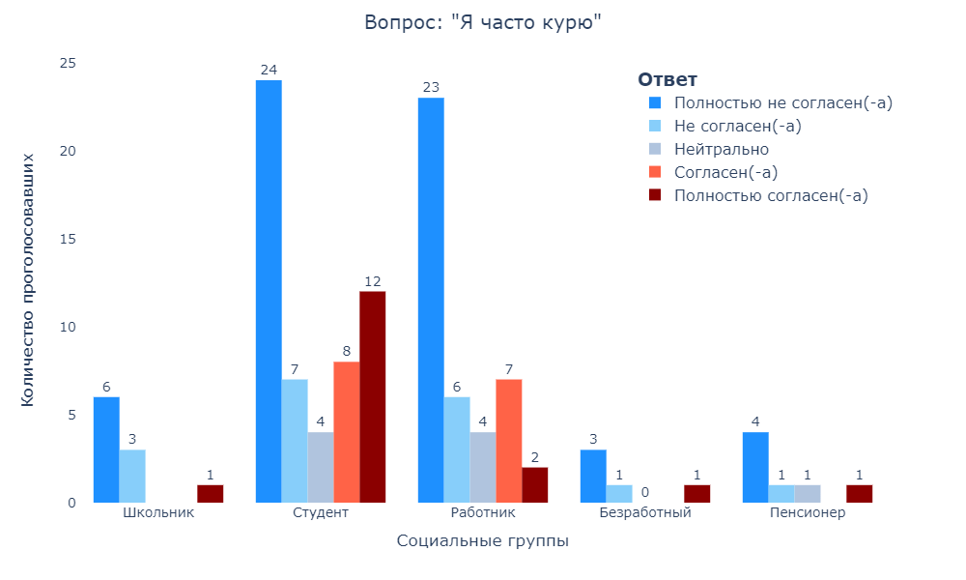
Среди всех опрошенных преобладает ответ "полностью не согласен(-а)", но при этом почти четверть студентов признаются в частом курении

Slide 6
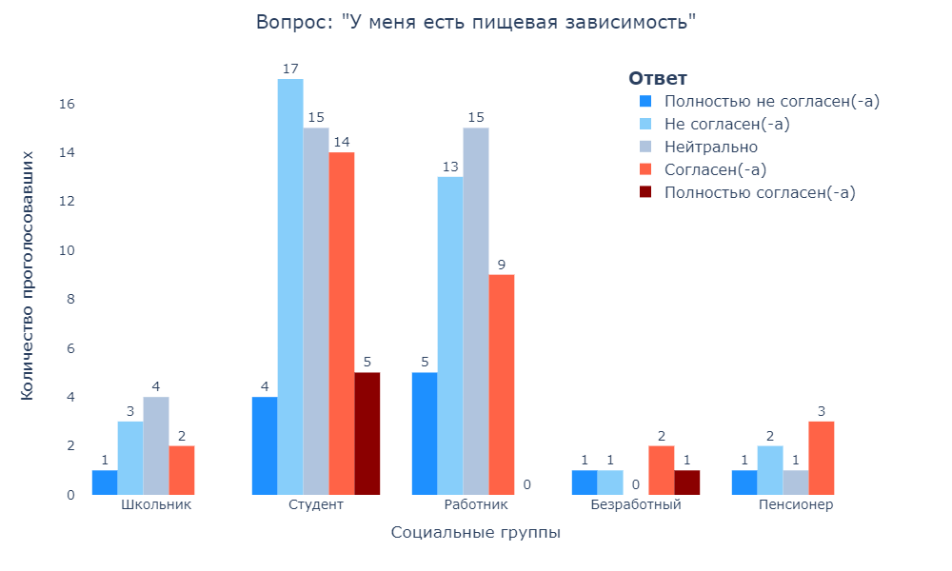
Пищевую зависимость не отрицают почти половина опрошенных, например, в социальной группе «пенсионер» половина опрошенных согласны с утверждением при этом отрицательных ответов все же больше.

Slide 7
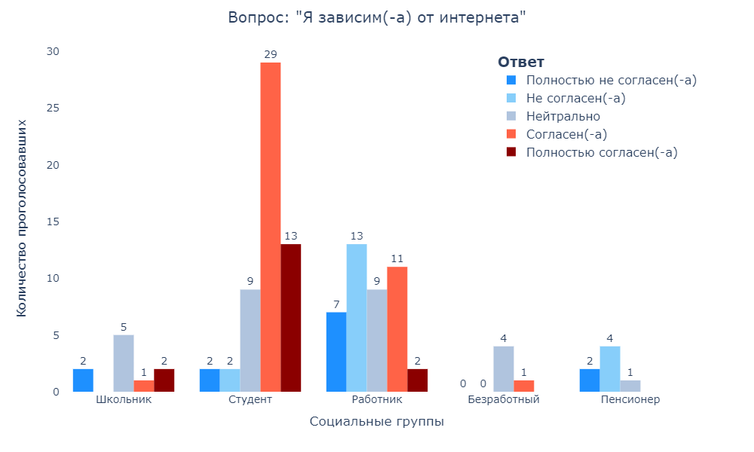
На данном графике ярко выделяется зависимость студентов от интернета, в отличие от работников

Slide 8
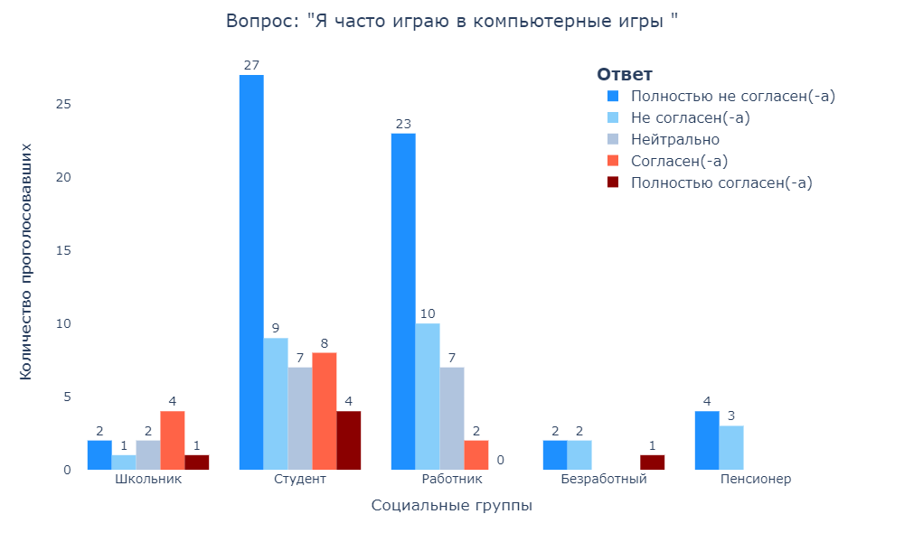
Среди всех опрошенных большинство не играют в компьютерные игры. Но при малом количестве опрошенных школьников, все же можно увидеть преобладание положительных ответов среди этой группы

Slide 9
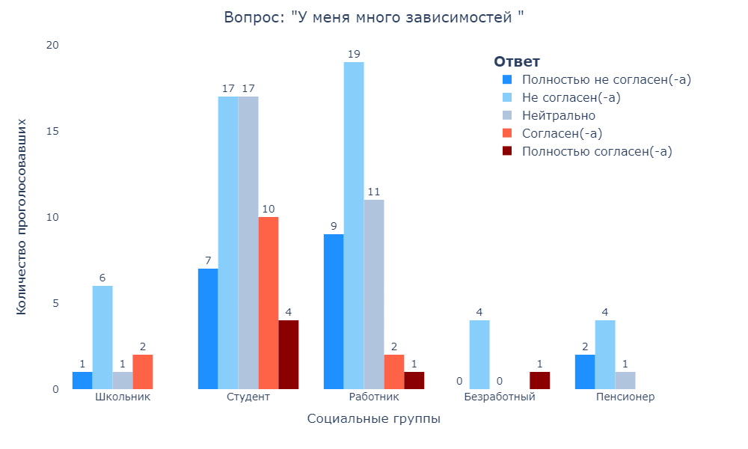
Среди всех опрошенных студенты согласны с тем, что у них много зависимостей, в то же время работники отрицают это

Slide 10
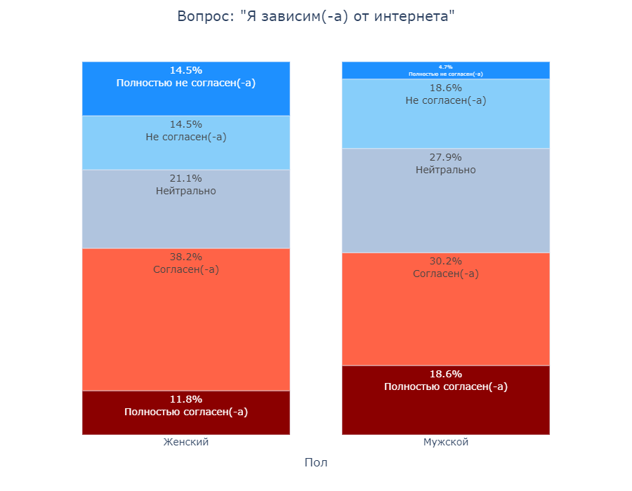
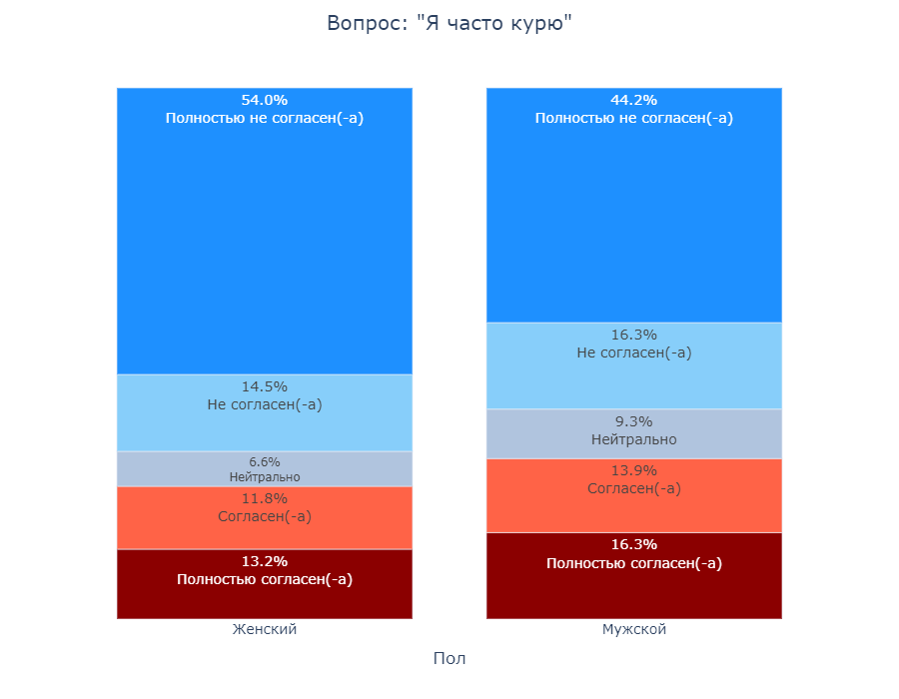
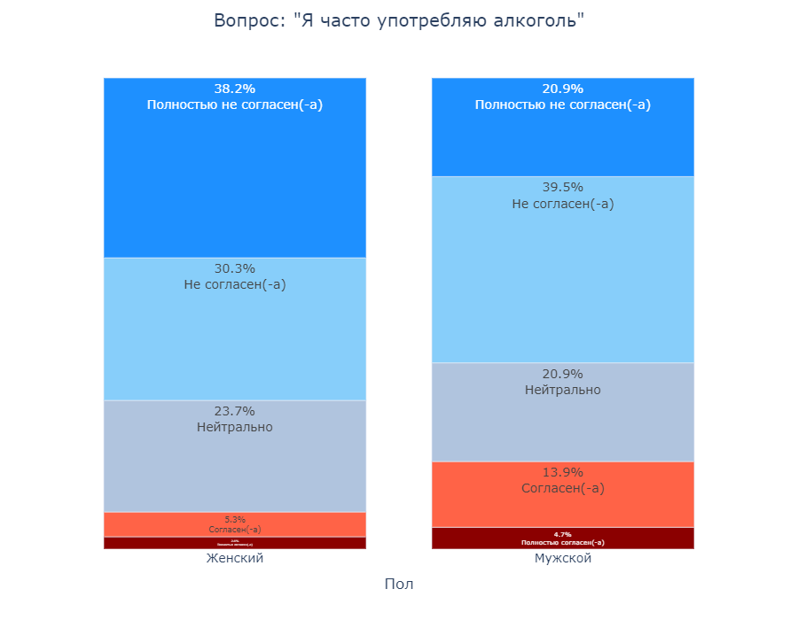
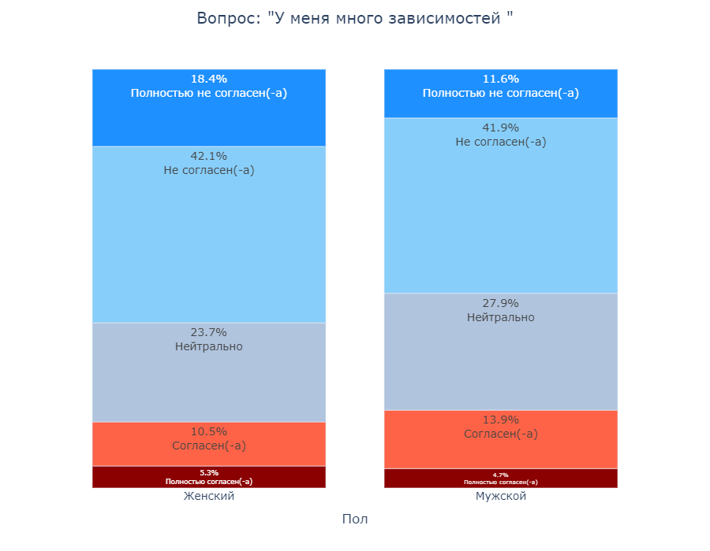

Slide 11
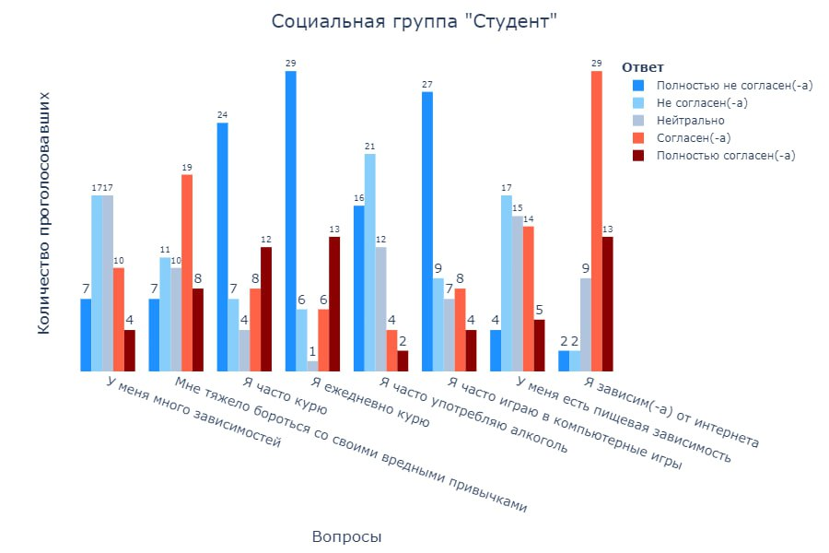
Большая часть опрошенных студентов зависимы от интернета, но менее зависимы от курения и компьютерных игр.
Поскольку ответы на вопросы «Я часто курю» и «Я ежедневно курю» практически совпадают, можно сделать вывод, что уровень достоверности ответов среди группы «Студент» высокий.
Результаты опроса

Slide 12
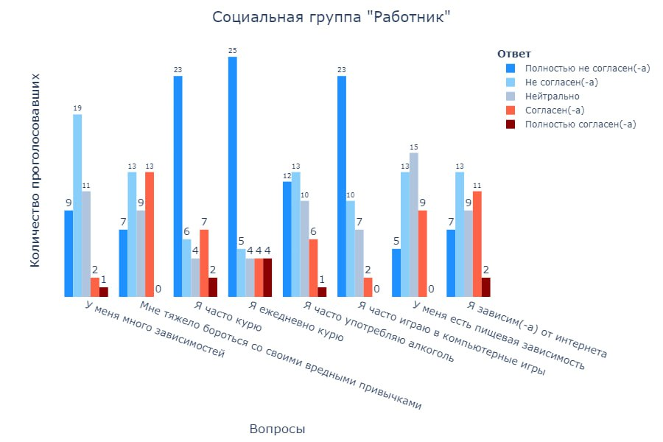
Результаты опроса
Большая часть опрошенных работников менее зависимы от курения и компьютерных игр, но подвержены вредным привычкам.
Поскольку ответы на вопросы «Я часто курю» и «Я ежедневно курю» практически совпадают, можно сделать вывод, что уровень достоверности ответов среди группы «Работник» высокий.

Slide 13
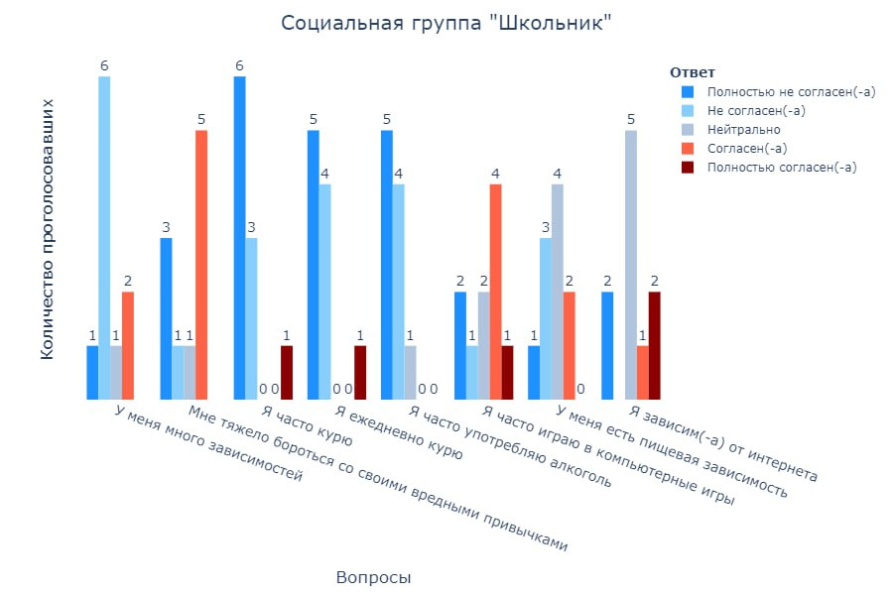
Результаты опроса
Большая часть опрошенных школьников менее зависимы от курения и алкоголя, но подвержены вредным привычкам и компьютерным играм.
Поскольку ответы на вопросы «Я часто курю» и «Я ежедневно курю» практически совпадают, можно сделать вывод, что уровень достоверности ответов среди группы «Школьник» высокий.

Slide 14
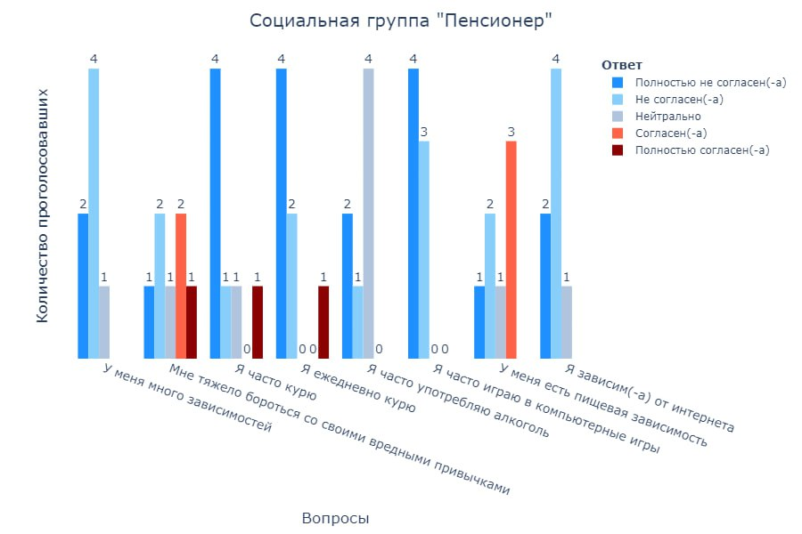
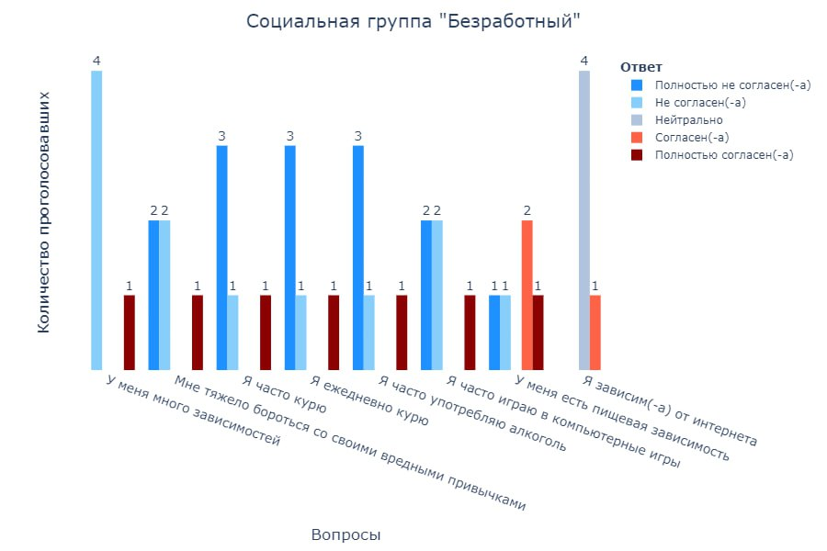
Результаты опроса
Большая часть опрошенных безработных отрицают, что у них много зависимостей, но половина респондентов согласны с тем, что у них пищевая зависимость.
Поскольку ответы на вопросы «Я часто курю» и «Я ежедневно курю» полностью совпал, можно сделать вывод, что уровень достоверности ответов среди группы «Безработный» 100%.
Большая часть опрошенных пенсионеров отрицают, что у них много зависимостей, также они менее зависимы от интернета но большая часть респондентов признают, что у них пищевая зависимость и им тяжело бороться с вредными привычками.
Поскольку ответы на вопросы «Я часто курю» и «Я ежедневно курю» практически совпадают, можно сделать вывод, что уровень достоверности ответов среди группы «Пенсионер» высокий.

